Slide 1

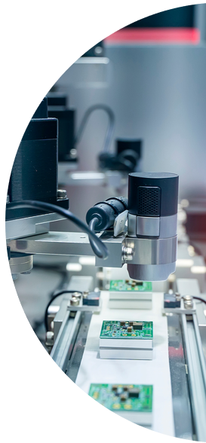
2° Programa de Inmersión Tecnológica – COMPUTER VISION
Resultados Reto 1
Dari Acuña

Slide 2
Pipeline
¡Piensa diferente!
Preprocesamiento
Procesamiento por el modelo
Filtrado de texto

Slide 3
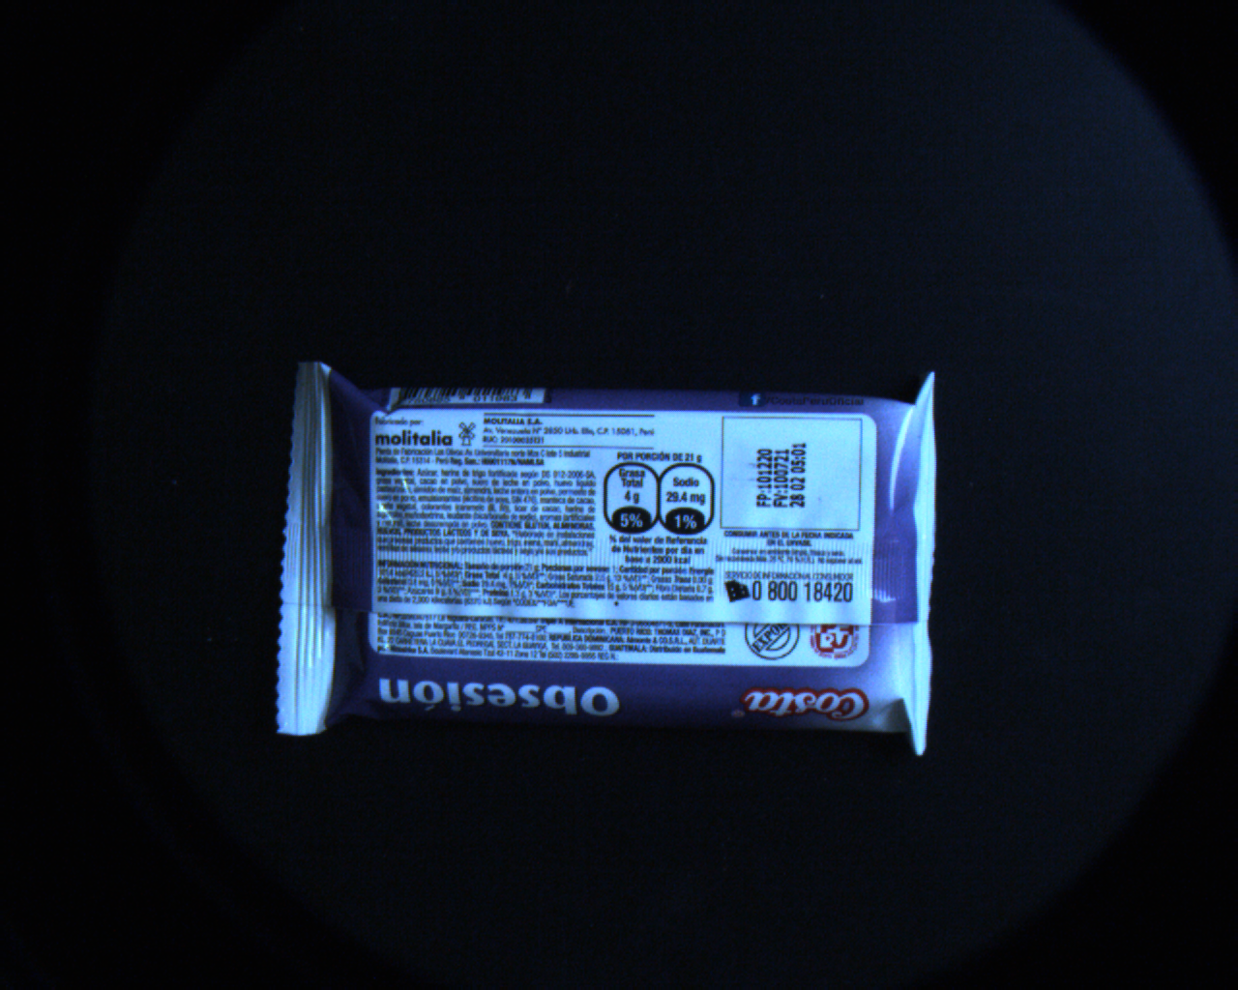
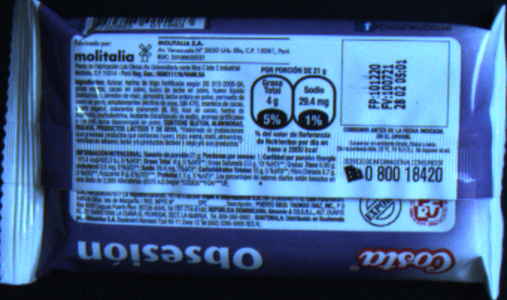

Preprocesamiento
¡Piensa diferente!
- Blur
Cropping
- Noise

Slide 4
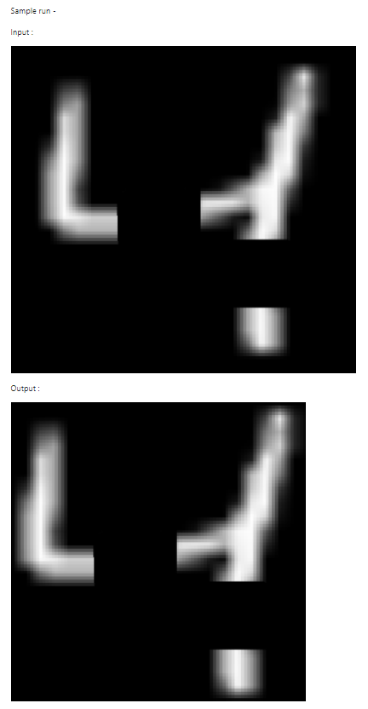
Preprocesamiento
¡Piensa diferente!
Vectorización con NumPy

Slide 5
Resultados
¡Piensa diferente!

Slide 6
Resultados
¡Piensa diferente!

Slide 7
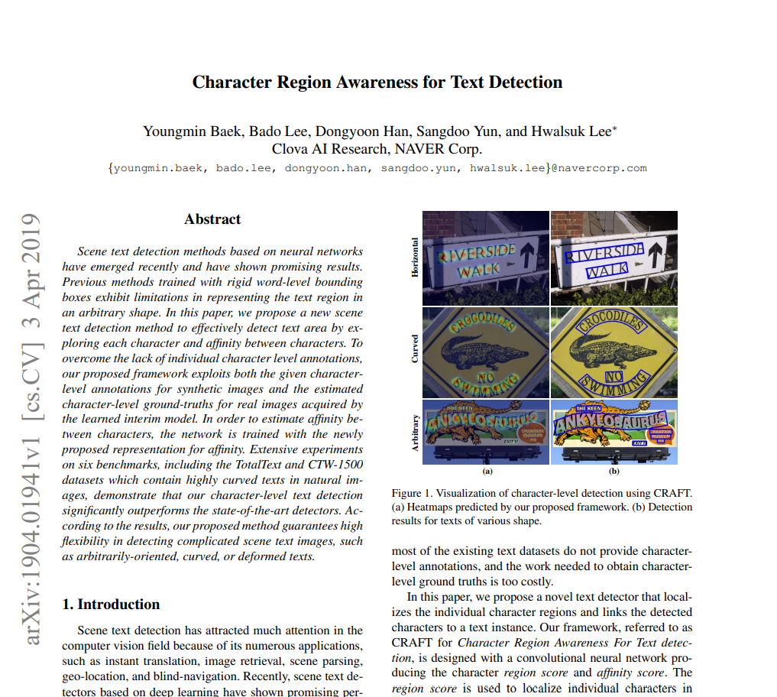
Detección de texto
¡Piensa diferente!

Slide 8
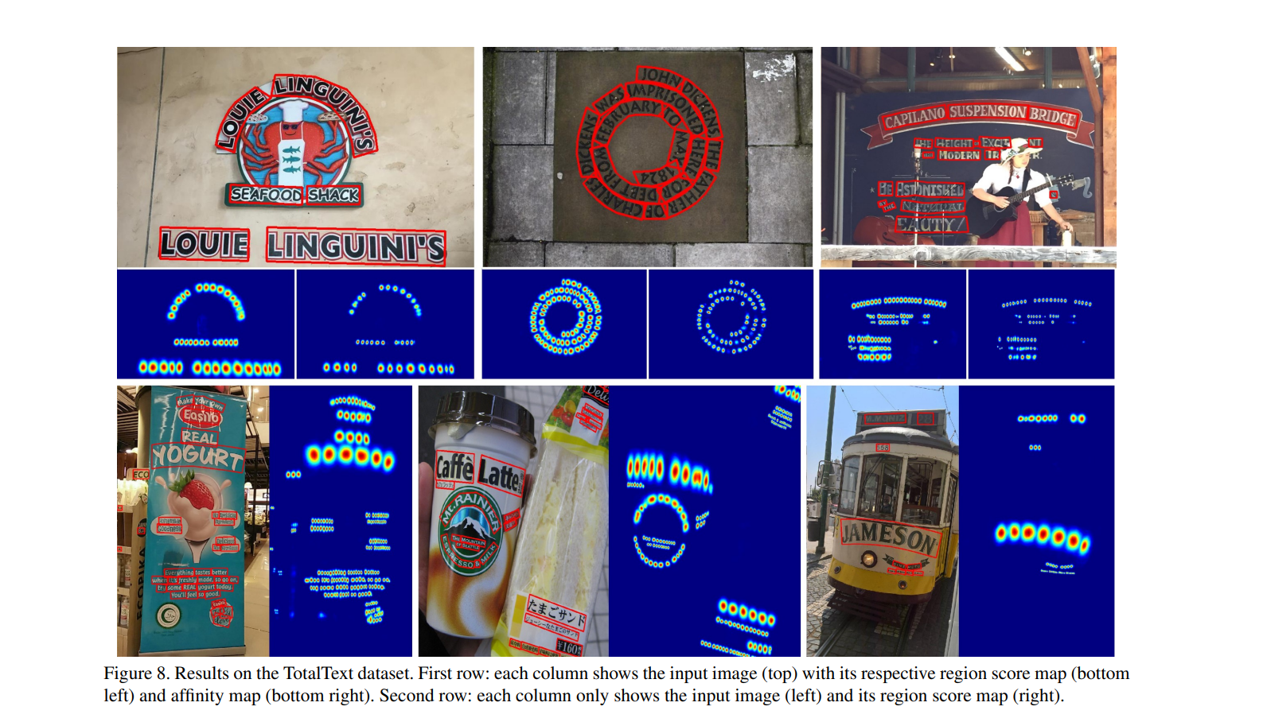
Detección de texto
¡Piensa diferente!

Slide 9
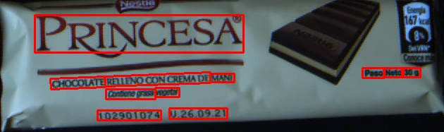
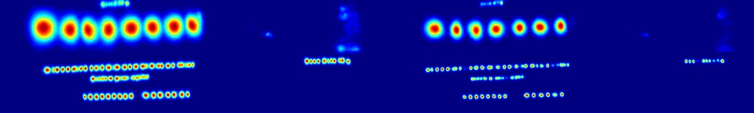
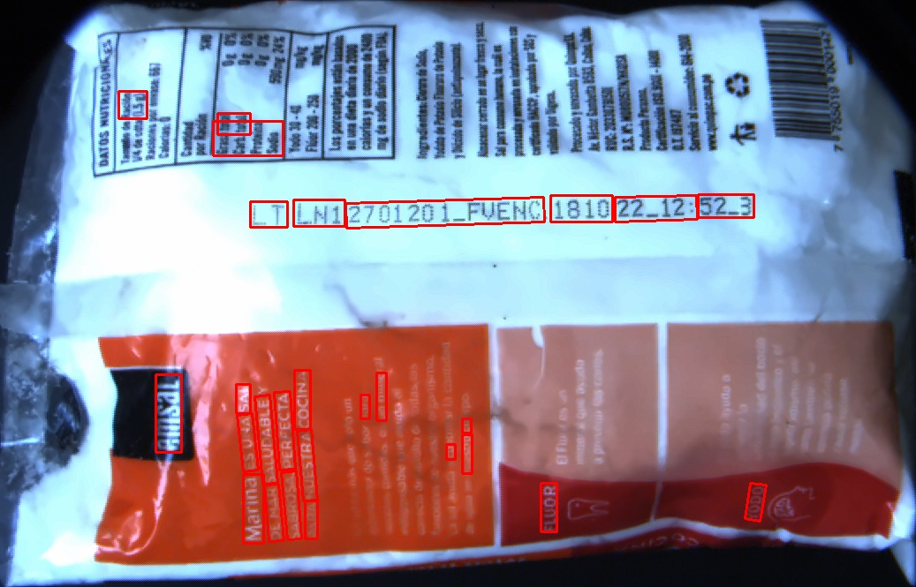
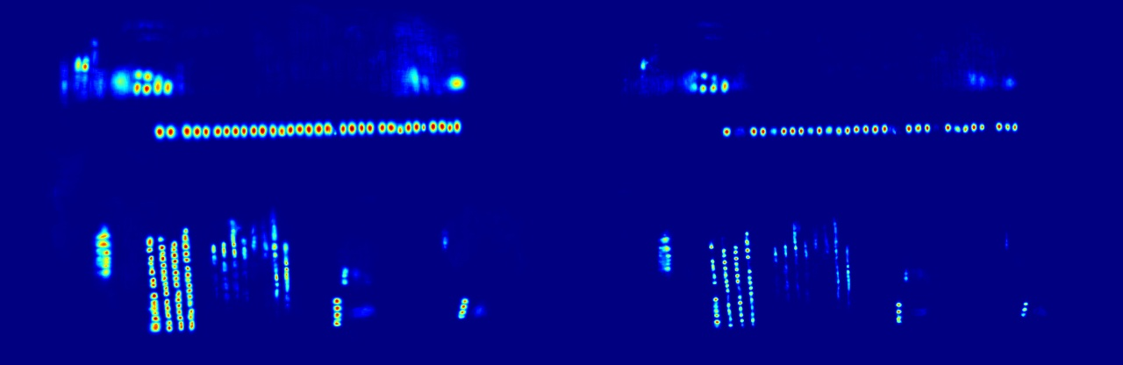
Detección de texto
¡Piensa diferente!

Slide 10
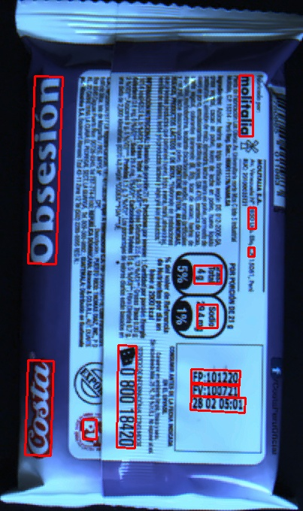
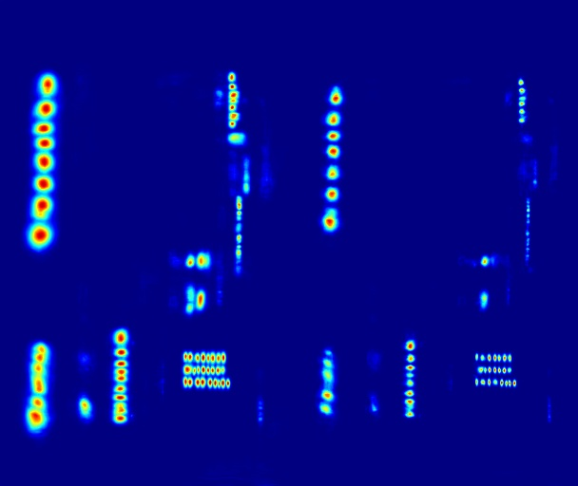
Detección de texto
¡Piensa diferente!

Slide 11
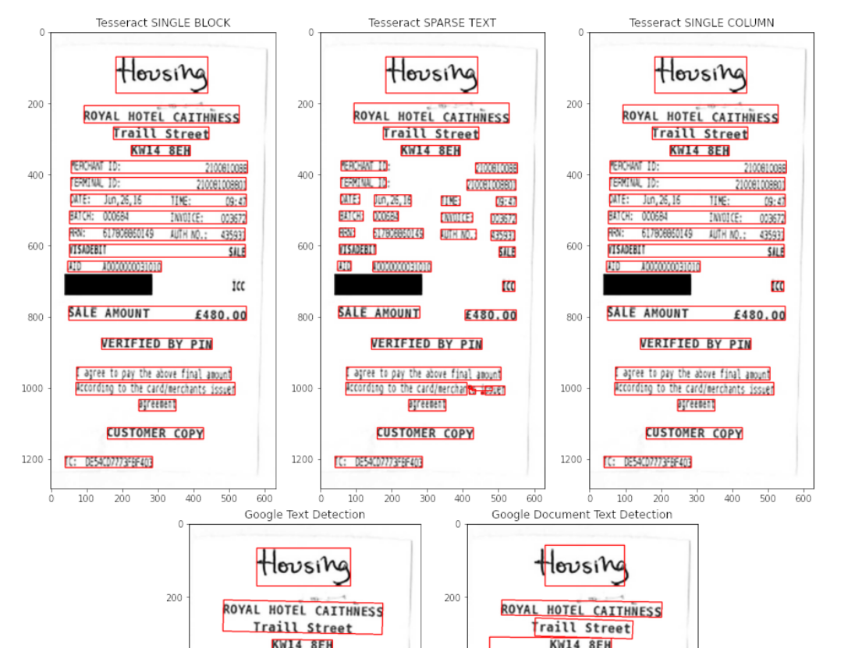
Reconocimiento de texto
¡Piensa diferente!

Slide 12
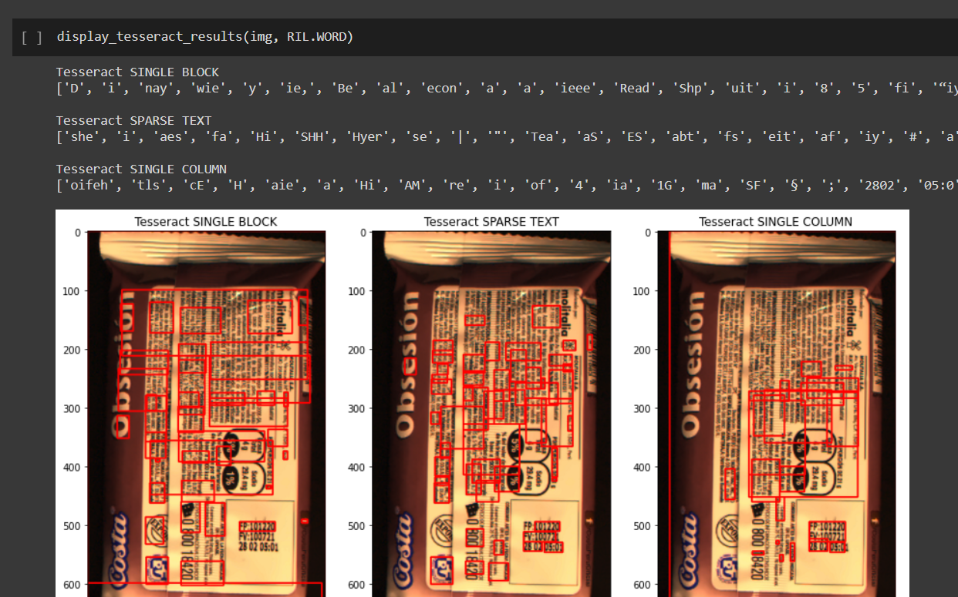
Detección de texto
¡Piensa diferente!

Slide 13
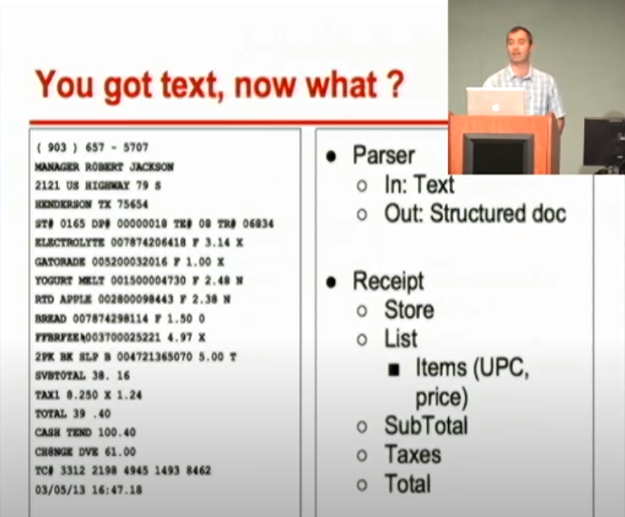
Reconocimiento de texto
¡Piensa diferente!

Slide 14
Filtrado de texto
¡Piensa diferente!
Buscar indicadores de fecha de vencimiento
Deshacerse de caracteres especiales
Pasar a un formato específico

